Slide 1

大人们这样说

Slide 2
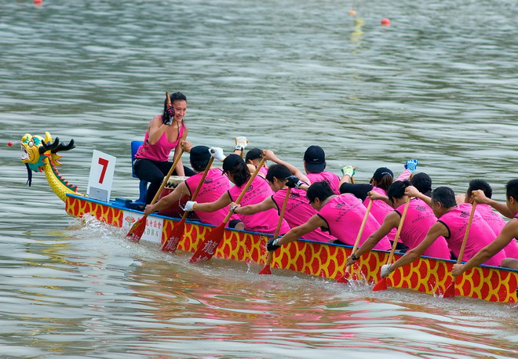
赛龙舟
PPT模板下载：www.1ppt.com/moban/ 行业PPT模板：www.1ppt.com/hangye/
节日PPT模板：www.1ppt.com/jieri/ PPT素材下载：www.1ppt.com/sucai/
PPT背景图片：www.1ppt.com/beijing/ PPT图表下载：www.1ppt.com/tubiao/
优秀PPT下载：www.1ppt.com/xiazai/ PPT教程： www.1ppt.com/powerpoint/
Word教程： www.1ppt.com/word/ Excel教程：www.1ppt.com/excel/
资料下载：www.1ppt.com/ziliao/ PPT课件下载：www.1ppt.com/kejian/
范文下载：www.1ppt.com/fanwen/ 试卷下载：www.1ppt.com/shiti/
教案下载：www.1ppt.com/jiaoan/

Slide 3
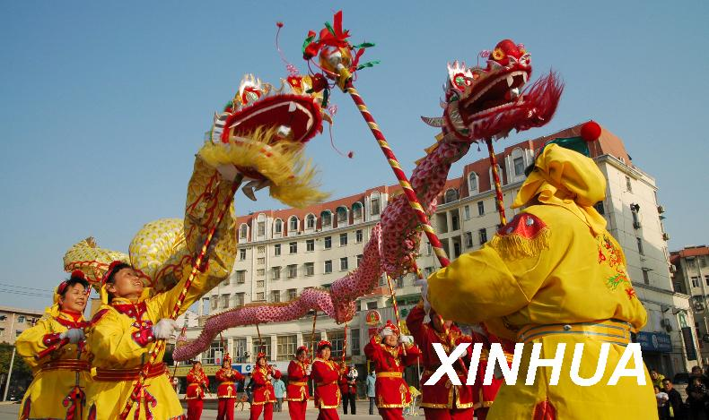
舞龙灯

Slide 4
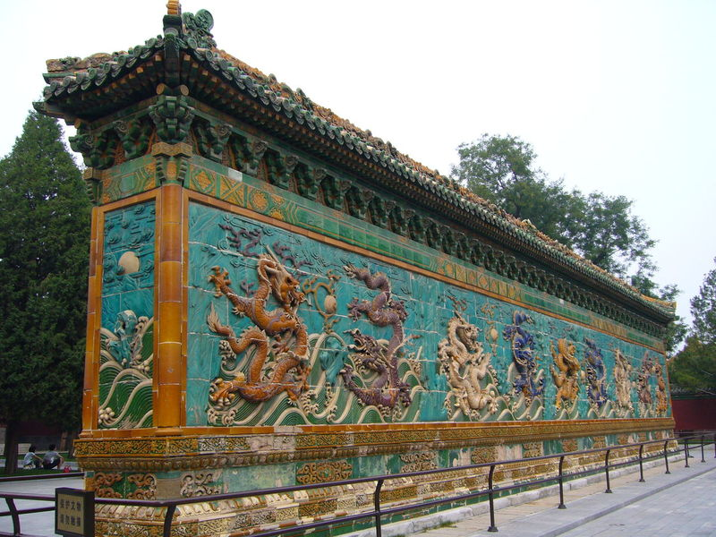

Slide 5

目标走过来：
1、仔细读文，认识“嘉”“峪”等生字：理解“腾云驾雾、气魄、喷涌、呼啸”等词语在课文中得意思。
2、了解诗歌的主要内容，体会龙的文化，感受今天中华巨龙腾飞的气势。

Slide 6
方法伴你行
1、默读课文，多种方法解决生字词。
2、同桌互读课文，说说你都读懂了什么。
3、你的疑惑有哪些？

Slide 7
合作伴你行：
1、同桌互读词语，并说说词语的意思。
2、组内交流：对于“龙”大家是怎么说的？想想现在人们赋予龙什么新的含义？
3、文中的比喻句有哪些？你能找出来说说对它的的理解吗？
4、你能用自己知道的事实，在第五小节的后面写几句话吗？
5、通读全文，你认为哪一段，哪一句最能体现作者强烈感情，请找出来读一读说说自己的体会？

Slide 8

赛龙舟 显露 气魄 嘉峪关
真真切切 腾云驾雾 呼风唤雨
威力无边 崇山峻岭 喷涌而下
旭日东升

Slide 9
释词：
真真切切：清楚确实，一点不模糊。
腾云驾雾：传说中只利用法术乘云雾飞行。
崇山峻岭：高而险峻的山岭。
威力无边：指强大的使人畏惧的力量。

Slide 10

爷爷是怎么说的？
奶奶是怎么说的？
爸爸是怎么说的？
妈妈是怎么说的？
老师是怎么说的？……

Slide 11
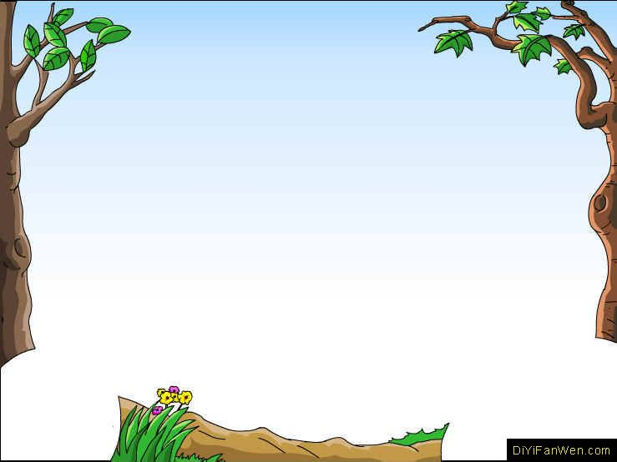
龙象征正在腾飞崛起的伟大祖国

Slide 12
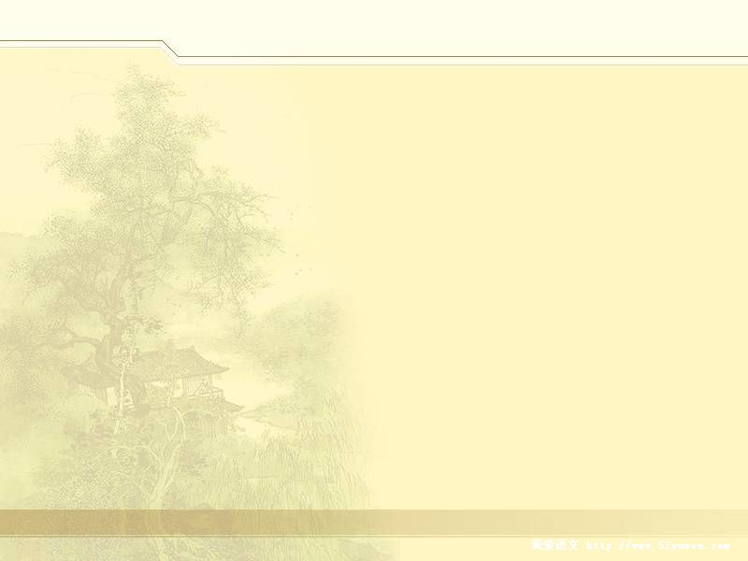
1、长城好像在崇山峻岭中飞舞，它是民族历史的见证，它是巨龙留下的身影。
2、长江从三峡大巴上喷涌而下，那是龙在轰鸣；列车在京九线上呼啸而过，那是龙的身影；西昌基地火箭直冲云霄，那是龙在飞腾。

Slide 13

妈妈说龙并没有消失，
嫦娥一号登上月球探索，
那是龙在飞腾；
火车在青藏高原上呼啸而过，
那是龙的身影；
黄河从壶口瀑布上喷涌而下，
那是龙的呼唤。

Slide 14
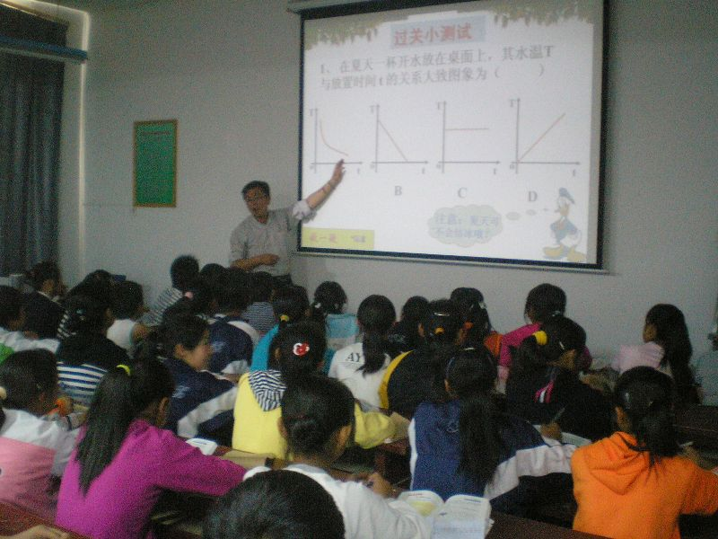

Slide 15
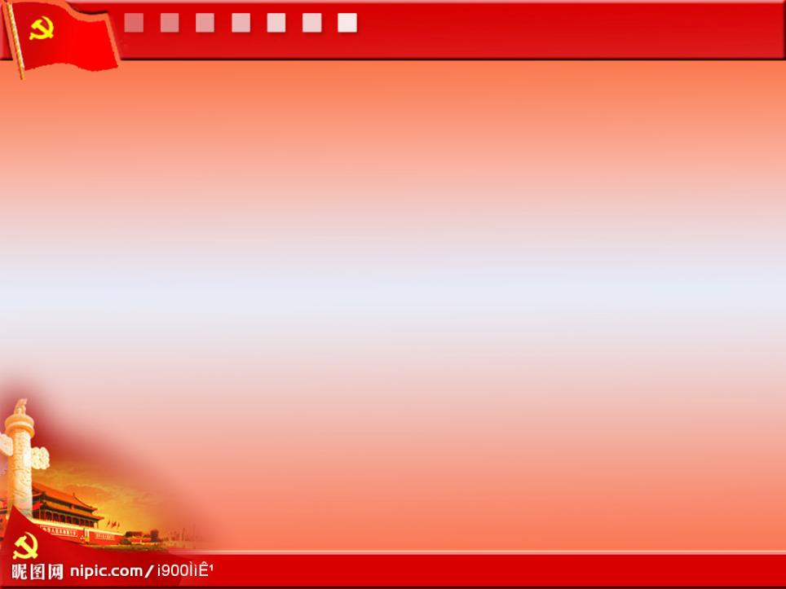
学完课文，你一定感受很深，
你最想说些什么，你作为龙
的传人有什么梦想？

Slide 16

用学
1、看拼音写词语。
cán yǐ fān jiǎo jī dì jiā yù guān
( ) ( ) ( ) ( )
dà bà hū xiào xù rì chóng shān jùn líng
( ) ( ) ( ) ( )
2、识别汉字双胞胎。
壁（ ）崇（ ) 俊（ ）霄（ ）
璧（ ）祟（ ）峻 （ ） 宵（ ）
3、词语对对碰碰
（1）、近义词
气魄（ ） 见证（ ）震惊（ ）
（2）、反义词
伸展（ ） 显露（ ） 消失（ ）
蚕蚁
翻搅
基地
嘉峪关
大坝
呼啸
旭日
崇山峻岭
石壁
和氏璧
崇高
鬼祟
俊美
崇山峻岭
云霄
今宵
气势
证明
震撼
收缩
隐藏
出现

Slide 17
测学
1、根据课文内容填空
这是一首富有激情的（ ）。文章以（ ）为喻，把中国比作（ ）。本诗以（ ）为主线，用（ ）（ ）（ ）（ ）（ ）这些大人的口吻，讲述了各个时代（ ）的含义，突出了新时代人们赋予龙的新（ ），抒发了作者对祖国的（ ）之情。
2、按原文填空并作答。
妈妈说龙并没有消失，长江从三峡大坝上_______，那是___________;列车在京九线上____________,那是______________;西昌基地火箭___________,那是_____________________.
（1）、妈妈把从三峡大坝上____________的长江比作____________;把在京九线上_________________的列车比作___________,把__________的火箭比作___________________.
（2）、请试着再仿写两句。
____________________________________________________________________________________________________________________________________________________________________________________
散文诗
龙
东方巨龙
龙
爷爷
奶奶
爸爸
妈妈
老师
龙
内涵
赞美

